Slide 1


4차시
너도 나도 두유를 먹어요.
유아.유치 B
재미한국학교협의회 (NAKS)
The National Association for Korean Schools

Slide 2

한 주간 우리 친구들 잘 지냈나요?
이름 불러 볼게요!
김 하 임
박 하 온
노 영 수
이 하 람
재미한국학교협의회 (NAKS)
The National Association for Korean Schools

Slide 3
<4차시> 목표 및 배울 내용
한글이 야호를 보고 <구두, 기도, 나도, 너도, 두유> 단어를 배워요.
자음을 복습해요. 디귿을 써 보고, 디귿으로 만들어진 단어 <다리, 달, 동그라미>를 배워요.
<도형 친구들> 동화를 보고, 내용을 이해해요.
<다섯 마리 다람쥐>-‘다’로 시작하는 동요 노래를 배워요.
재미한국학교협의회 (NAKS)
The National Association for Korean Schools

Slide 4
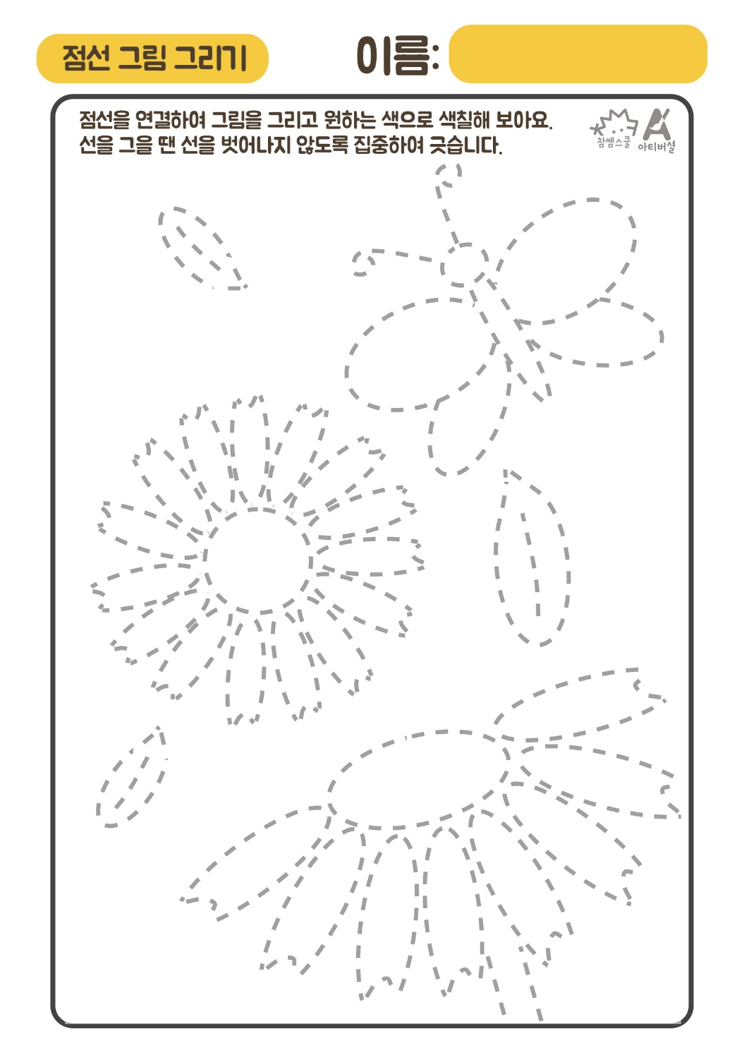

시작 전에
우리 선 긋기
놀이 하면서
손 운동 해 볼까요?
출처: 윤히쌤참진쌤 미술가방
재미한국학교협의회 (NAKS)
The National Association for Korean Schools

Slide 5

보고 듣고 이야기해요 한글이 야호 - 너도 나도
https://www.youtube.com/watch?v=SrAV01I3fVQ
재미한국학교협의회 (NAKS)
The National Association for Korean Schools

Slide 6

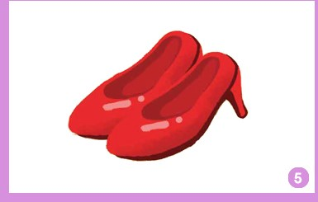
<단어 찾기> 이야기 속 단어를 찾아 봐요.
슬라이드쇼 실행하시면 그림, 한글 순서로 나옵니다.
재미한국학교협의회 (NAKS)
The National Association for Korean Schools

Slide 7

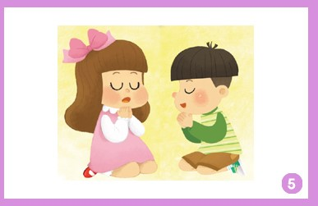
<단어 찾기> 이야기 속 단어를 찾아 봐요.
재미한국학교협의회 (NAKS)
The National Association for Korean Schools

Slide 8

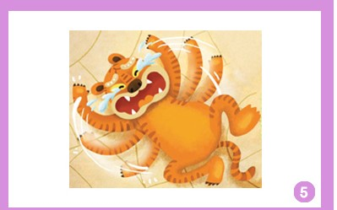
<단어 찾기> 이야기 속 단어를 찾아 봐요.
재미한국학교협의회 (NAKS)
The National Association for Korean Schools

Slide 9
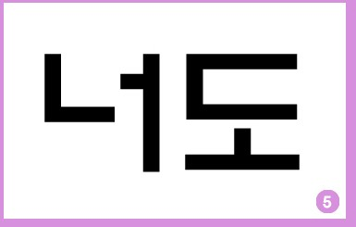
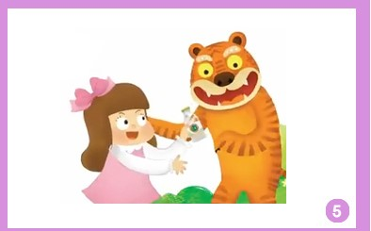
<단어 찾기> 이야기 속 단어를 찾아 봐요.
재미한국학교협의회 (NAKS)
The National Association for Korean Schools

Slide 10

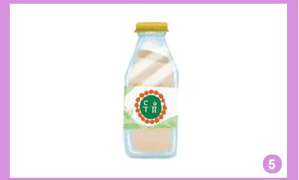
<단어 찾기> 이야기 속 단어를 찾아 봐요.
재미한국학교협의회 (NAKS)
The National Association for Korean Schools

Slide 11

소리 내서 읽어 보세요.
기도
나도
구두
두유
너도
재미한국학교협의회 (NAKS)
The National Association for Korean Schools

Slide 12
자음 ㄷ을
찾아 볼까요?
재미한국학교협의회 (NAKS)
The National Association for Korean Schools

Slide 13
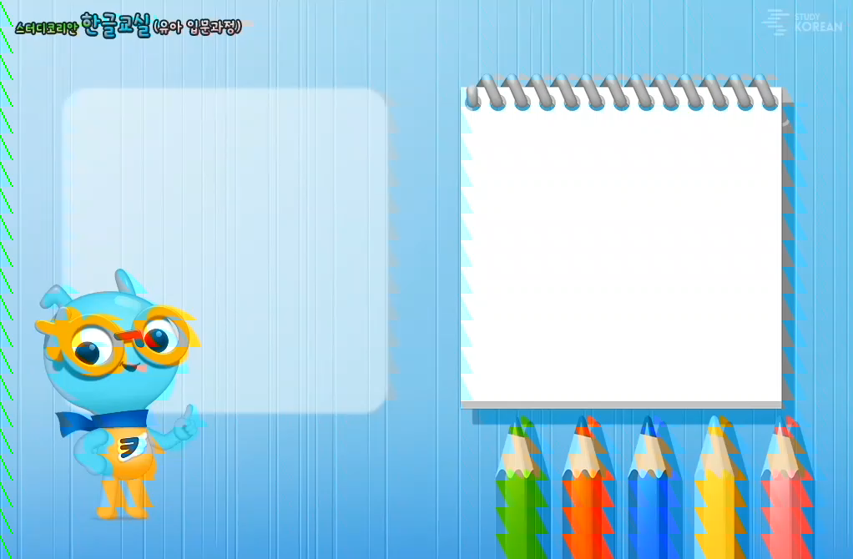
오늘 배운 단어에서 어떤 자음을 찾을 수 있나요?
네.
모두 ㄷ자음이 나와요.
다 함께 ‘디귿’ 하고 말하면서 순서에 따라 써 볼까요?
(클릭-동영상 재생)
ㄷ으로 만들 수 있는 단어들을
함께 따라 읽어 봐요.
재미한국학교협의회 (NAKS)
The National Association for Korean Schools

Slide 14
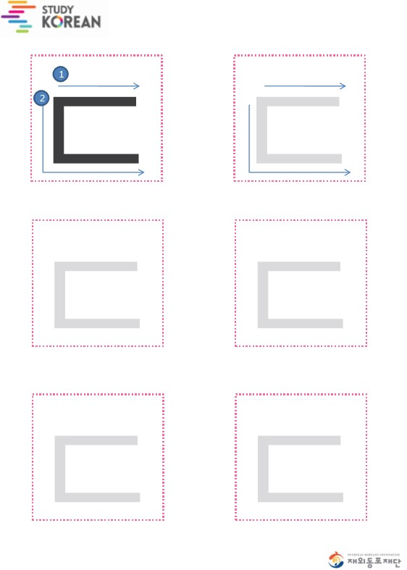
하나, 둘 순서에 따라
ㄷ을 알록달록
색연필로 따라 써 봐요!
재미한국학교협의회 (NAKS)
The National Association for Korean Schools

Slide 15
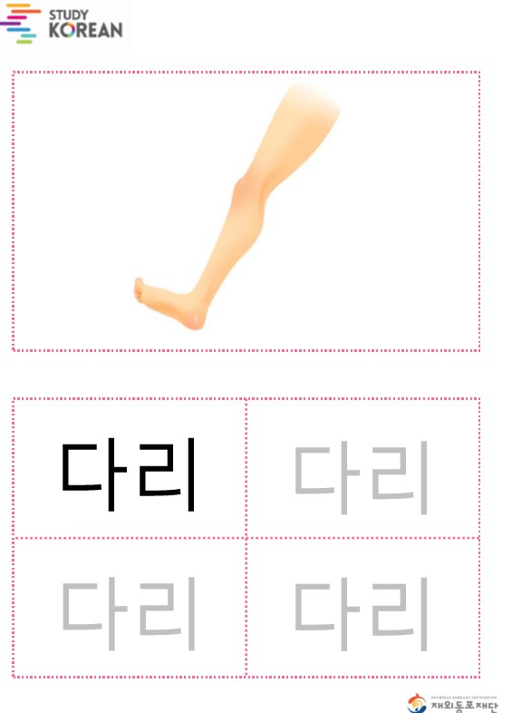
ㄷ과 ㅏ가 만나서
다 리
함께 따라 써 봐요!
재미한국학교협의회 (NAKS)
The National Association for Korean Schools

Slide 16
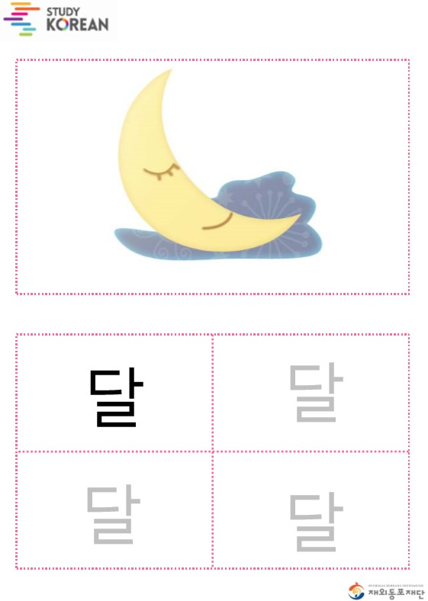
ㄷ과 ㅏ와 받침 ㄹ이 만나서 달
함께 따라 써 봐요!
재미한국학교협의회 (NAKS)
The National Association for Korean Schools

Slide 17
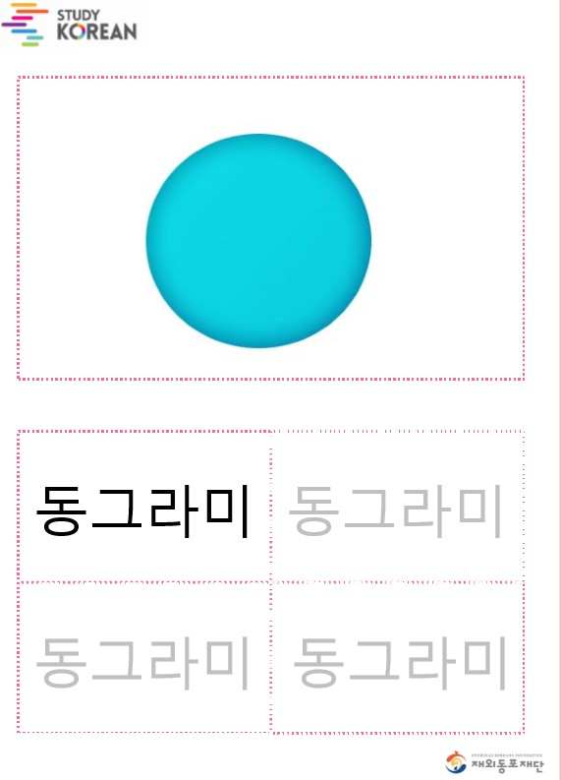
ㄷ과 ㅗ 와 받침ㅇ이 만나서
동그라미
함께 따라 써 봐요!
재미한국학교협의회 (NAKS)
The National Association for Korean Schools

Slide 18
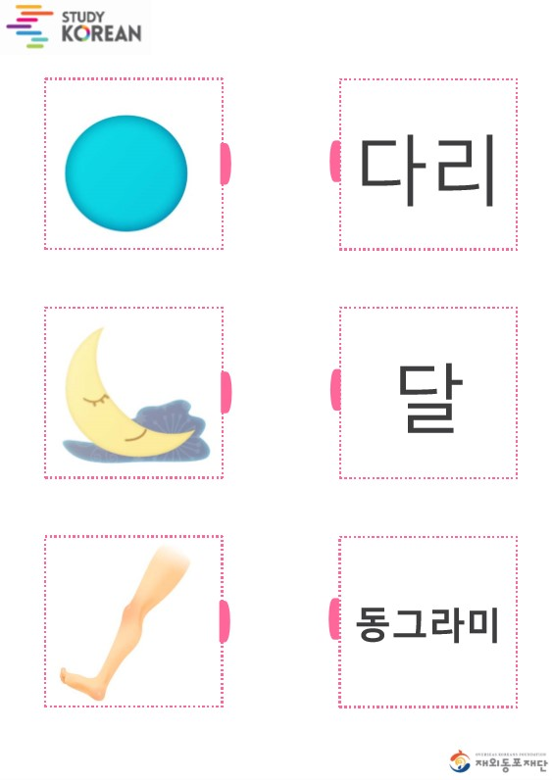


그림에 맞는
단어에
선을 그어요.
재미한국학교협의회 (NAKS)
The National Association for Korean Schools

Slide 19

동화 보고 이야기해요 <도형 친구들>
https://www.youtube.com/watch?v=6m47_OfiXnw
재미한국학교협의회 (NAKS)
The National Association for Korean Schools

Slide 20


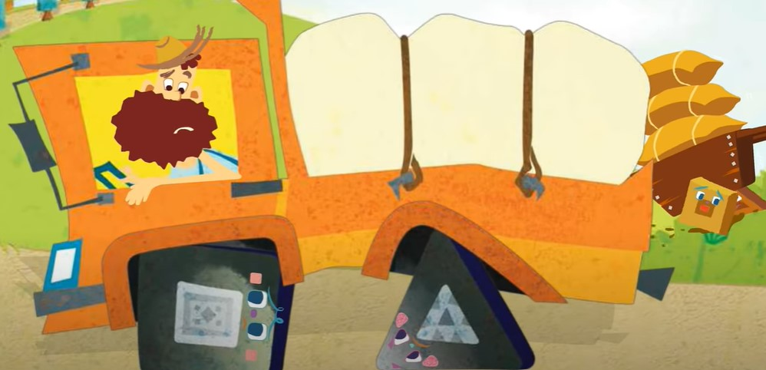
생각해 보기
아이들이 세모와 네모에게 공놀이
하자고 하네요. 세모와 네모는 공이
되어 줄 수 있나요?
아니요. 동그라미가 필요해요!
세모와 네모는 수레와 자동차의 바퀴가 될 수 있나요?
아니요. 동그라미가 있어야 돼요.
재미한국학교협의회 (NAKS)
The National Association for Korean Schools

Slide 21
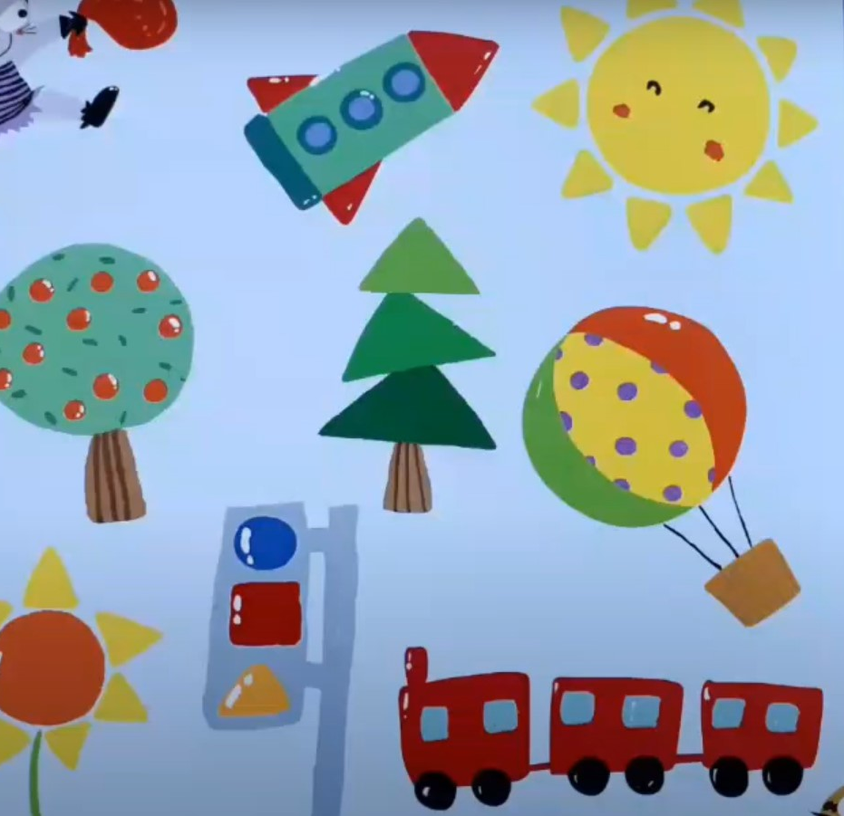
여러분, 종이가 준비 되었나요?
동그라미, 세모, 네모가 들어간 그림을 그려 봐요.
그림을 설명한 후
(예: 로켓에는 동그라미, 세모, 네모가 숨어 있네요)
그리고 싶은 도형을 그려서 사물을 완성하게 도와주세요.
재미한국학교협의회 (NAKS)
The National Association for Korean Schools

Slide 22



ㄷ으로 만든 글자
다리미 두더지
도자기 도로 두유
지도 도끼 사다리 도마
ㄷ
ㄷ
ㄷ
재미한국학교협의회 (NAKS)
The National Association for Korean Schools

Slide 23
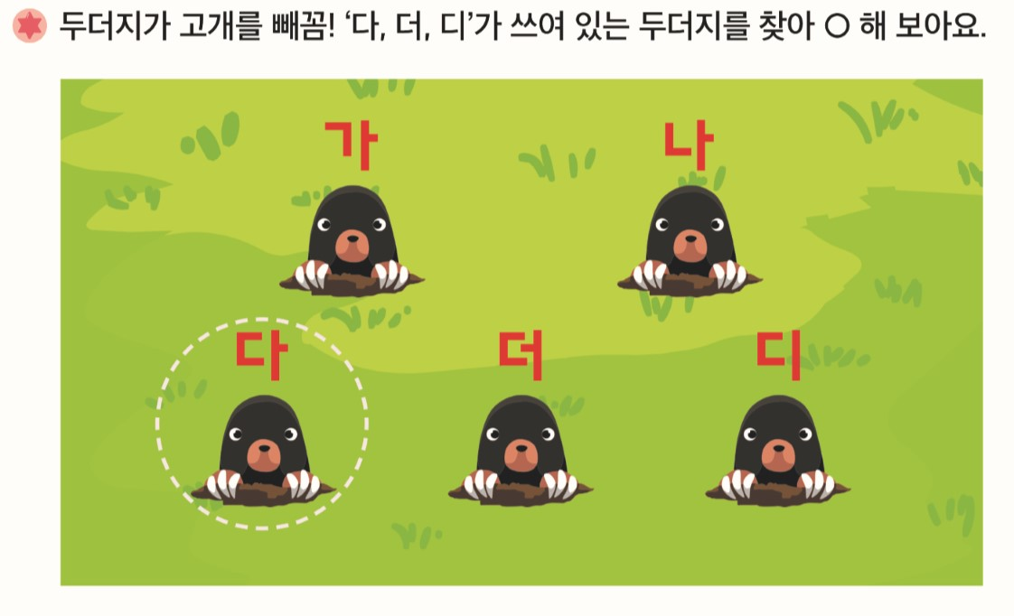
재미한국학교협의회 (NAKS)
The National Association for Korean Schools

Slide 24


신나게 노래해요 – 다섯 마리 다람쥐
https://www.youtube.com/watch?v=-7ulzu7LENQ&list=PLhzBuObIigYN_755Jg4hxFEiLdRLrKE62&index=3
재미한국학교협의회 (NAKS)
The National Association for Korean Schools

Slide 25
숙 제
1. 단어를
읽으면서
빈칸을
채워 보세요
재미한국학교협의회 (NAKS)
The National Association for Korean Schools

Slide 26
숙 제
2. Quizlet
https://quizlet.com/_8djvfn?x=1qqt&i=2tig8t참고> 첨부한 프린트 자ㅊㄹㅎ료를 미리 부모님들께보내주세요.온라인 수업에 아이들이
<참고>
선생님들께서는 슬라이드 뒤에 첨부한 숙제와 자료를 미리 부모님께 보내셔서 아이들의 온라인 수업에 준비될 수 있도록 해 주세요.
동영상은 상황에 따라 시간을 조절해서 끊어 주셔도 됩니다. <한글이 야호>는 스터디 코리안에서도 보실 수 있습니다.
도형 따라 그리기를 위해 흰 종이와 크레용을 준비시켜 주세요.
재미한국학교협의회 (NAKS)
The National Association for Korean Schools

Slide 27
References
1. 재외동포를 위한 한국어 1-1 (영어권)
2. 스터디코리안 한국어 강좌- 스터디 코리안 한글교실(유아)
http://study.korean.net/servlet/action.cls.CntsLsnAction?p_process=listPage#none
3. 국어활동 1-1. 교육부
4. https://blog.naver.com/kkakung81/220615236093
5. 한글이 야호 https://www.youtube.com/watch?v=SrAV01I3fVQ&t=400s
6. 유투브 깨비키즈 동화 <도형 친구들>
https://www.youtube.com/watch?v=6m47_OfiXnw
7. 한글 동요
https://www.youtube.com/watch?v=q-jHQIUB69s&list=PLhzBuObIigYN_755Jg4hxFEiLdRLrKE62&index=2
8. 아이스크림 쌤 블로그(윤히쌤참진쌤 미술가방) -http://sblog.i-scream.co.kr/leadercm?sso=ok
재미한국학교협의회 (NAKS)
The National Association for Korean Schools

Slide 28


Slide 29
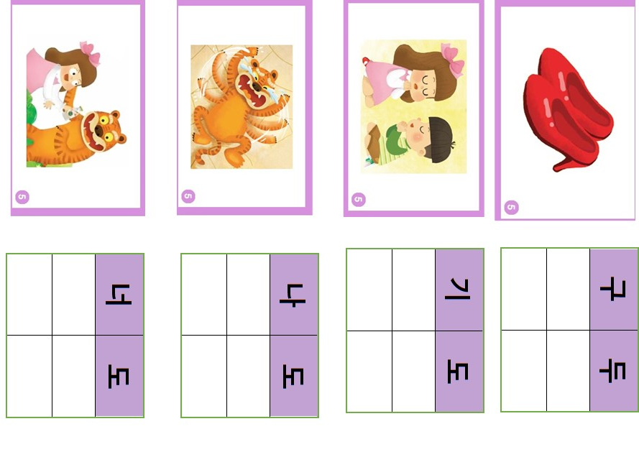

Slide 30
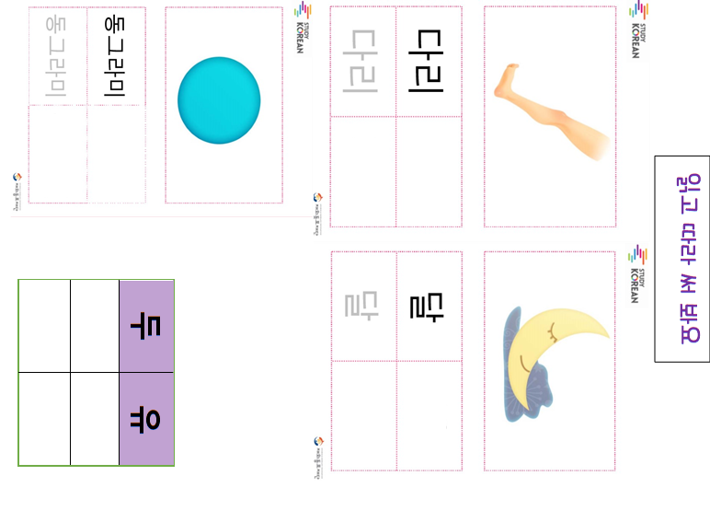

Slide 31
